Slide 1
APUNTA’T A BATXILLERAT
SOCIAL HUMANÍSTIC
-
CIENTÍFIC TECNOLÒGIC

Slide 7
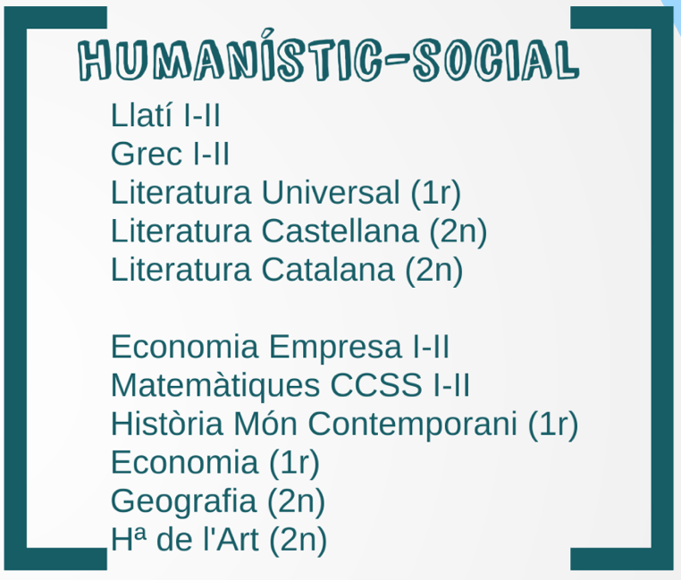

Slide 8
CIÈNCIES DE LA TERRA I DEL MEDI AMBIENT I-II
L’assignatura permet obtenir els coneixements necessaris per afrontar els problemes ambientals actuals així com una nova visió de les relacions de l’home amb el seu medi natural. És una ciència visual i propera a l’alumne, permetent apropar els conceptes estudiats.
Els continguts a impartir s’agrupen en diferents blocs:
1r Batxillerat:
El sistema Terra i el medi ambient
La geosfera: roques i minerals, estructura de la Terra, magmatisme, serralades, processos geològics externs.
El temps en geologia.
Els mètodes d’estudi de la Terra i la seva aplicació.
Estratigrafia.
El mapa geològic.
Els fòssils.

Slide 9
CIÈNCIES DE LA TERRA I DEL MEDI AMBIENT I-II
2n Batxillerat:
Les capes fluides de la Terra:
Atmosfera: composició, estructura. Dinàmica i riscos atmosfèrics. Impactes a l’atmosfera: agents contaminants, contaminació atmosfèrica a escala global i local.
Hidrosfera: Cicle de l’aigua. Recursos hídrics ( usos i gestió de l’aigua).Contaminació de l’aigua. La qualitat de l’aigua.
Riscos causats per sismicitat i vulcanisme. Riscos causats per fenòmens geològics externs.
El sòl: processos, recursos i riscos.
Recursos de la geosfera: roques i minerals industrials
Gestió ambiental i desenvolupament sostenible
Aquesta assignatura subministra una base sòlida per a moltes carreres
professionals ponderant per 0’2 en les EVAU en certs graus universitaris.
Els alumnes que cursen actualment l’assignatura valoren positivament l’aplicació dels coneixements estudiats a classe en la seva vida quotidiana així com l’aspecte pràctic de la mateixa a partir de l’observació de fenòmens o la realització de pràctiques. Aprenen a valorar molt més el medi ambient i per tant aprenen a respectar-lo adequadament.

Slide 10
CIÈNCIES DE LA TERRA I DEL MEDI AMBIENT I-II
Per qualsevol dubte o aclariment, contacteu amb la professora Tina Mendoza:
mmendoz5@xtec.cat
ESTUDIS RELACIONATS:
Biologia/Biotecnologia/Biologia Ambiental/ Biologia Humana
Ciències Ambientals
Geologia /Eng Geològica/En geomàtica i topografia
Ciències de l’activitat física i l’esport/ Ed. Primària
Educació Infantil/Ed. Primària
Disseny
Engenyeria Agrícola/ Eng. Agroalimentària/ Eng Agroambiental i del Paisatge
Eng. Biomèdica
Eng. de l’Energia/ Eng. Recursos Energètics i Miners
Innovació i seguretat alimentària

Slide 11
BIOLOGIA I-II
La matèria de Biologia ofereix una visió àmplia i profunda sobre els mecanismes bàsics que regeixen el món viu, promou també una actitud investigadora de l'alumne.
La biologia té moltes possibilitats d’aplicació i està en relació directa amb la vida quotidiana de tots.
Els continguts s’agrupen en diferents blocs:
1. Metabolisme:
introducció al metabolisme
esquema general del metabolisme
la fotosíntesi
diversitat metabòlica
2. Immunologia:
sistema immunitari
principals cèl·lules del sistema immunitari i la seva funció
mecanismes de resposta immunitària inespecífica i específica
tipus d'immunitat i mecanisme d'actuació
trastorns i malalties relacionades amb la immunitat
3. Genètica mendeliana i evolució:
Genètica mendeliana
Evidències de l'evolució
Neodarwinisme

Slide 12
BIOLOGIA I-II
4 Disseny experimental
Hipòtesi i variables
Controls i rèpliques
Resultats i conclusions
5 Biologia molecular (biomolècules i biotecnologia)
Introducció a la bioquímica
Els glúcids
Els lípids
Biotecnologia
6 Microbiologia
Els virus
Els bacteris
Antibiòtics!

Slide 13
FÍSICA I-II
Els continguts de Física són fonamentals per tot l’alumnat de batxillerat que pensi que podria fer una grau de la branca d’enginyeria i arquitectura, i recomanables per tots els que pensin fer un grau de la branca de ciències.
El planejament de la matèria té un caràcter menys pràctic que a l’ESO, doncs es centra en preparar l'alumnat per a les Proves d’Accés a la Universitat (PAU) i els posteriors estudis universitaris. L’alumnat s’apropa a les interaccions entre la matèria, l’energia i el temps, sobretot a través de problemes numèrics, entorn a: fenòmens gravitatoris, fenòmens electromagnètics, estudi d’ones, etc.
Els professors intenten fer 2 exàmens per trimestre adaptant-se progressivament al tipus i nivell d’exercici de les PAU. La ponderació per la nota que estableix el Departament de Física i Química és 80% exàmens, 20% seguiment de l’alumne/a.

Slide 14
DIBUIX TÈCNIC I-II
Abans que res, el dibuix en general, i el tècnic també, és una forma de comunicar que permet expressar de la manera més senzilla idees molt difícils d’explicar amb paraules i que mitjançant el dibuix se’ns presenten de manera directa i sense escletxes.
Pensem en qualsevol forma: un edifici, un avió… com pot resultar de complicat fer entendre no només la seva estructura, sinó la forma que s’hi sustenta. És el mateix que passa quan volem explicar una obra d’art en paraules.
L’assignatura del dibuix tècnic està encarada a adquirir els coneixements necessaris i imprescindibles per a futurs estudis més complexos, com poden ser la carrera d’arquitectura o la de dissenyador. És important per explicar tant la forma dels objectes com la projecció dels espais que creen.
La matèria del dibuix tècnic desenvolupa les estratègies necessàries per a la comprensió i posterior solució gràfica dels problemes juntament amb un component de recerca i planificació dels processos.
També és un instrument d’investigació i de creació de les possibles solucions que es podrien demanar pel que fa a projectes de disseny gràfic, industrials, d’arquitectura, d’enginyeria, d’urbanisme, d’interiorisme o, per què no, també d’artístics, per dir-ne alguns dels més habituals.
És una disciplina que ensenya a concretar les formes i els espais on
viurem, que desenvolupa la capacitat de la visió espacial a través
de la geometria i les seves relacions amb el pla i l’espai.
Per tant, és també un llenguatge, un llenguatge gràfic que cal
aprendre i que té la seva pròpia gramàtica, regida per unes regles
ensenyables, això és la seva normalització.
Per aquests motius, s’ensenya la seva nomenclatura pròpia i universal incorporant també una actitud reflexiva i una visió crítica tan important en qualsevol base que vulgui tenir un futur professional.
Alguns dels propòsits del dibuix tècnic poden ser transmetre una idea de disseny en una proposta coherent o comunicar idees i conceptes, així com també convèncer a través del dibuix dels avantatges d’una solució o d’un disseny determinats enfront d'altres de possibles. A més, també és molt útil per planificar i guiar els operaris en els processos de construcció, per exemple, d’un edifici, o en la realització d’un determinat objecte o producte.
La matèria, doncs, tindrà la seva manera de presentar-se. Consisteix en aprendre la sistematització dels processos més habituals per trobar solucions tècniques a les activitats acadèmiques que es proposin. Aquests processos són molt diversos i van des del croquis o esbós inicials fins a la concreció final utilitzant els instruments propis de l’assignatura, com són el llapis, el joc d’escaires o el compàs.
És tindran en compte, doncs, per a l'avaluació, tant les competències comunicatives, que consistiran en proves escrites-gràfiques de les unitats didàctiques, com les metodològiques, que són el treball a classe i els seus exercicis i les tasques que s’encomanin per a casa. Aquestes competències es ponderaran un 60% les competències comunicatives i un 40% les metodològiques.

Slide 15
DIBUIX TÈCNIC I-II
Per tant, és també un llenguatge, un llenguatge gràfic que cal aprendre i que té la seva pròpia gramàtica, regida per unes regles ensenyables, això és la seva normalització.
Per aquests motius, s’ensenya la seva nomenclatura pròpia i universal incorporant també una actitud reflexiva i una visió crítica tan important en qualsevol base que vulgui tenir un futur professional.
Alguns dels propòsits del dibuix tècnic poden ser transmetre una idea de disseny en una proposta coherent o comunicar idees i conceptes, així com també convèncer a través del dibuix dels avantatges d’una solució o d’un disseny determinats enfront d'altres de possibles. A més, també és molt útil per planificar i guiar els operaris en els processos de construcció, per exemple, d’un edifici, o en la realització d’un determinat objecte o producte.
La matèria, doncs, tindrà la seva manera de presentar-se. Consisteix en aprendre la sistematització dels processos més habituals per trobar solucions tècniques a les activitats acadèmiques que es proposin. Aquests processos són molt diversos i van des del croquis o esbós inicials fins a la concreció final utilitzant els instruments propis de l’assignatura, com són el llapis, el joc d’escaires o el compàs.
És tindran en compte, doncs, per a l'avaluació, tant les competències comunicatives, que consistiran en proves escrites-gràfiques de les unitats didàctiques,
com les metodològiques, que són el treball a classe i els seus
exercicis i les tasques que s’encomanin per a casa. Aquestes
competències es ponderaran un 60% les competències
comunicatives i un 40% les metodològiques.

Slide 16
TECNOLOGIA INDUSTRIAL I-II
Tecnologia industrial és per alumnes motivats a les enginyeries i arquitectura.
Les temàtiques orbiten entorn l'electricitat i les seves instal·lacions, les energies i en especial les alternatives, característiques dels materials, transmissió de moviment i la pneumàtica.
En cada tema es fa un examen, així com activitats relacionades.

Slide 17
LLATÍ I-II
El llatí és una llengua que ha donat origen al nostre llenguatge, tant el català com el castellà i, per tant, l'aprenentatge del llatí serveix per entendre millor i aprendre més aspectes sobre les nostres llengües maternes. Fins i tot, encara tenim moltes paraules dins la nostra llengua que no han canviat gens del llatí, anomenades llatinismes. Tant és així que això ens porta a aprendre millor la nostra pròpia llengua i estructurar la nostra ment. A més a més, ens permet ampliar el nostre vocabulari per entendre millor el món i esdevenir persones cultes.
L’assignatura de llatí té com principal finalitat introduir l’alumnat en el coneixement dels aspectes essencials de la llengua i de la cultura llatines, perquè, de manera progressiva, segons les etapes, hi aprofundeixi i percebi el paper que hi exerceix el llatí, no sols com a substrat lingüístic i cultural, sinó com a poderós i ric instrument de comunicació i d’enriquiment lèxic de la llengua pròpia.
L’assignatura es desenvolupa en dos cursos. El primer curs ofereix un acostament elemental a la llengua llatina i una primera aproximació a la cultura i la civilització romanes. Al segon curs s’aprofundeix en els aspectes lingüístics tractats el primer any i s’introdueix l’estudi dels diversos gèneres literaris llatins i la constatació de la seva pervivència a Occident.
L’estudi del llatí està vinculat al de totes les altres matèries lingüístiques,
especialment al de les llengües romàniques, per a les quals pot servir
com a reforç en els aspectes lèxic i morfosintàctic.
En quant al sistema d’avaluació es faran diverses proves durant el
trimestre, es valorarà el treball a classe i la seva participació.

Slide 18
GREC I-II
L’estudi del grec antic, juntament amb el llatí, constitueix un autèntic patrimoni material i espiritual de la civilització occidental. Conèixer els pilars de la nostra civilització ens permet entendre millor el món en què vivim.
El grec és també una eina molt poderosa per arribar a comprendre i dominar la llengua pròpia, tant perquè proporciona un coneixement més ric del significat de tantíssimes paraules que hem heretat dels grecs o que hem creat a partir del seu idioma, com perquè la seva riquesa sintàctica i semàntica dóna als alumnes models i recursos per poder expressar-se en la llengua pròpia d’una manera més correcta i més rica.
Al primer curs es fa una primera aproximació als continguts gramaticals i lèxics del grec i a la història i civilització hel·lèniques, mentre que al segon, a més de l’aprofundiment en la part lingüística, es dedica especial interès a la literatura grega antiga i la seva influència posterior.
Aquesta assignatura parteix de zero, no fa falta que l’alumne tingui coneixements previs.
Es llegiran grans autors literaris, ja sigui en la nostra llengua o en textos adaptats en grec, veuran la seva religió, parlaran com ells parlaven en aquell temps,
farem una excursió per anar al teatre, veuran pel·lícules...
En quant al sistema d’avaluació es faran diverses proves durant
el trimestre, es valorarà el treball a classe i la seva participació.

Slide 19
LITERATURA UNIVERSAL
Aquesta assignatura va adreçada a alumnes que els agrada llegir, independentment de l’opció de Bat que estiguin cursant.
Continguts: Es treballa la literatura mundial, des dels seus inicis a Orient, passant pels Clàssics de l’edat Antiga, l’edat Mitjana, Moderna i Contemporània.
Metodologia: Es treballa de diferents maneres: la professora dóna apunts, els alumnes han de completar informació mitjançant Internet, es fan exposicions orals, s’utilitza el Word en totes les seves utilitats, es fan comentaris de text, i es llegeixen obres cabdals de la literatura. Els alumnes també comparteixen obres que els han agradat amb els companys, per “escampar” el gust per la lectura.
Avaluació: Tota activitat realitzada es susceptible de ser valorada per a l’obtenció de la nota final.
“Los libros son las abejas que llevan el polen de una inteligencia a otra.”
James Russell Lowell

Slide 20
MATEMÀTIQUES APLICADES CCSS I-II
Es tracta d’una matèria pròpia del batxillerat de ciències socials. Aquesta matèria servirà a l'alumnat en els seus estudis superiors, en la investigació, en el món laboral i, en general, al llarg de la seva vida, ja que els hàbits que genera tenen un valor que no es limita exclusivament al món de la matemàtica. Reconèixer situacions reals i concretes on la matemàtica és un instrument necessari per organitzar i interpretar informació i per prendre decisions ben fonamentades és una pràctica ineludible.
El programa d'aquesta matèria es divideix en diferents blocs: Aritmètica, Àlgebra, Anàlisi, Matemàtica financera, Estadística i Probabilitat, Programació Lineal...
Estructura: S'imparteix durant els dos cursos a raó de 4 hores setmanals.
Orientacions: Recomanada per a l'alumnat que vol seguir estudis universitaris de les branques de coneixement de ciències socials tals com Economia, Administració d'empreses, Educació primària, Periodisme, ...

Slide 21
ECONOMIA (1r batx)
I
ECONOMIA DE L’EMPRESA I-II
.

Slide 22
ECONOMIA I ECONOMIA DE L’EMPRESA
INS JOAN GUINJOAN
Lali Ivern
Curs 2019 / 2020

Slide 23
ECONOMIA
És una matèria de 1r curs de Batxillerat
L’objectiu és obtenir una formació econòmica bàsica que permeti entendre les notícies econòmiques i fomentar l’esperit crític i el debat
Volem respondre a moltes preguntes, en 3 grans blocs:
MICROECONOMIA: Què és un mercat? Quins agents hi participen?
MACROECONOMIA: Quins indicadors econòmics hi ha?
Quin rol té el Sector Públic en l’economia?
LA CRISI ECONÒMICA: Per què es va iniciar? En quin moment estem ara?

Slide 24
ECONOMIA
LA BORSA
PIB
Parlem, per exemple, de:
IMPOSTOS
ELS BANCS I ELS DINERS
L’ESTAVI
POLÍTICA MONETÀRIA
LA INFLACIÓ

Slide 25
ECONOMIA
Com ho fem?
Amb conferències d’experts
Amb tallers pràctics i simuladors
Participant a concursos
Fent sortides
Mirant reportatges i programes de TV
Amb les notícies d’actualitat

Slide 26
ECONOMIA DE L’EMPRESA
És una matèria de 1r i 2n curs de Batxillerat
És avaluable a les PAU
L’objectiu és estudiar què és una empresa i com s’organitza
Entrem als diferents departaments de les empreses:
Direcció, Recursos Humans, Aprovisionament,
Producció, Màrqueting i Comptabilitat i Finances

Slide 27
ECONOMIA DE L’EMPRESA
Com ho fem?
Amb conferències d’experts
Visitant empreses
Amb l’anàlisi d’empreses reals
Participant a concursos
Participant a les olimpíades d’economia

Slide 28
FRANCÈS
Els alumnes que ja heu estat cursant francès podeu seguir ampliant els vostres
coneixements en aquesta llengua d'una manera més lúdica i individualitzada
ja que normalment son grups reduïts. Ens centrarem molt més en l'aspecte
productiu de la llengua, tant escrit com oral, deixant una mica de banda la part
gramatical. Per tant les activitats a treballar seran de lèxic, textos, audios,
cançons, vídeos i també aprendrem a redactar i expressar-nos oralment.
Pel que fa a l'avaluació serà sempre una avaluació constant del que anem treballant dia a dia dins de l'aula.
Us animo a continuar ampliant les vostres destreses en aquesta llengua!
PSICOLOGIA I SOCIOLOGIA
Les matèries són interdisciplinars. Són dues matèries diferents impartides juntes en 4 hores setmanals.
L'avaluació es realitzarà a partir d'activitats i treballs (Presentació dels
apunts, activitats sobre el llibre de lectura i els audiovisuals, algun examen
amb apunts i llibre, etc)
Llibre de lectura: Un món feliç d'Aldous Huxley
Diversos materials audiovisuals i textuals a treballar.

Slide 31
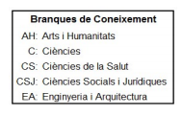
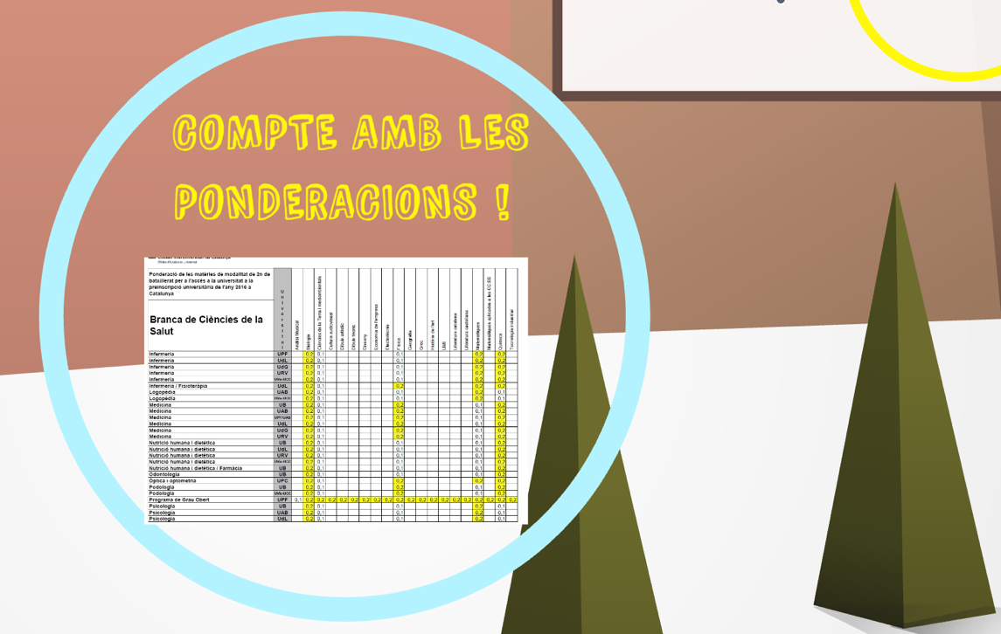
Tria el GRAU segons la branca de coneixement:
AH: Arts i Humanitats
C: Ciències
CS: Ciències de la Salut
CSJ: Ciències Socials i Jurídiques
EA: Enginyeria i Arquitectura
Tria l’itinerari i les optatives segons el GRAU i les ponderacions!
Les matèries remarcades amb GROC ponderen x 0,2 sobre la nota de les PAU.
Ponderacions 2020:
Ponderacions 2020.pdf
Ponderacions 2021:
Ponderacions 2021.pdf

Slide 33
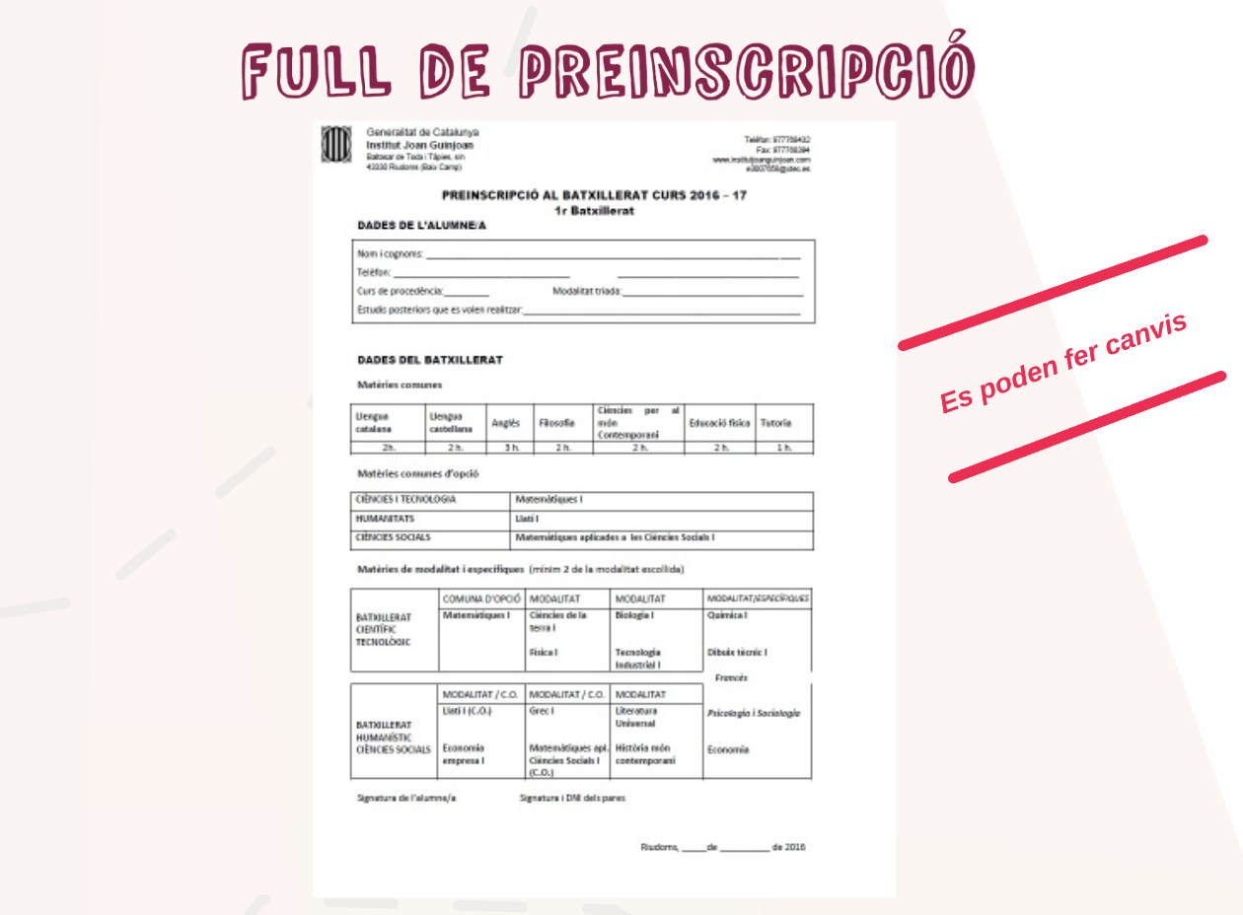
Degut a les circumstàncies provocades pel Covid19, en breu se us informarà de com procedirem a fer les preinscripcions i matrícules.

Slide 34
omairele@xtec.cat
Ins Joan Guinjoan
Què estudiar a Catalunya?

